Slide 1
ỦY BAN NHÂN DÂN HUYỆN THỦY NGUYÊN TRƯỜNG TIỂU HỌC LIÊN KHÊ
BÁO CÁO
BIỆN PHÁP NÂNG CAO CHẤT LƯỢNG GIÁO DỤC
Người thực hiện: Đào Thị Liễu

Slide 2
MỘT SỐ BIỆN PHÁP GÓP PHẦN PHÁT TRIỂN NĂNG LỰC VIẾT VĂN TẢ CẢNH CHO HỌC SINH LỚP 5
Phần mở đầu
Nội dung biện pháp
Thực nghiệm
Kết luận

Slide 3
I. PHẦN MỞ ĐẦU
Lí do chọn biện pháp
Đối tượng áp dụng

Slide 4
- Đáp ứng xu thế phát triển của đất nước trong thời đại mới.
- Mục tiêu của chương trình GDPT 2018
LÍ DO CHỌN BIỆN PHÁP
- Vị trí, vai trò quan trọng của môn Tiếng Việt nói chung và phân môn Tập làm văn với kiểu bài tả cảnh lớp 5 nói riêng.
- Kĩ năng viết văn tả cảnh của một số học sinh còn hạn chế.

Slide 5
Đối tượng áp dụng: - Học sinh lớp 5 - Trường Tiểu học Liên Khê - Thủy Nguyên-Hải Phòng

Slide 6
II. NỘI DUNG BIỆN PHÁP
1
Mục tiêu của biện pháp.
2
Cơ sở lí luận và cơ sở thực tiễn để xây dựng biện pháp.
3
Nội dung biện pháp.
4
Cách thức thực hiện biện pháp

Slide 7
3.NỘI DUNG BIỆN PHÁP
Giải pháp 1
Giải pháp 2
Giải pháp 3
Tạo hứng thú và cung cấp vốn hiểu biết về thực tế cho học sinh
Phát triển vốn từ cho học sinh thông qua việc tích hợp dạy học nội môn và liên môn
Phát huy hiệu quả kĩ thuật đánh giá học sinh

Slide 8
Giải pháp 1
Tạo hứng thú và cung cấp vốn hiểu biết về thực tế cho học sinh
Hoạt động Khởi động

Slide 9
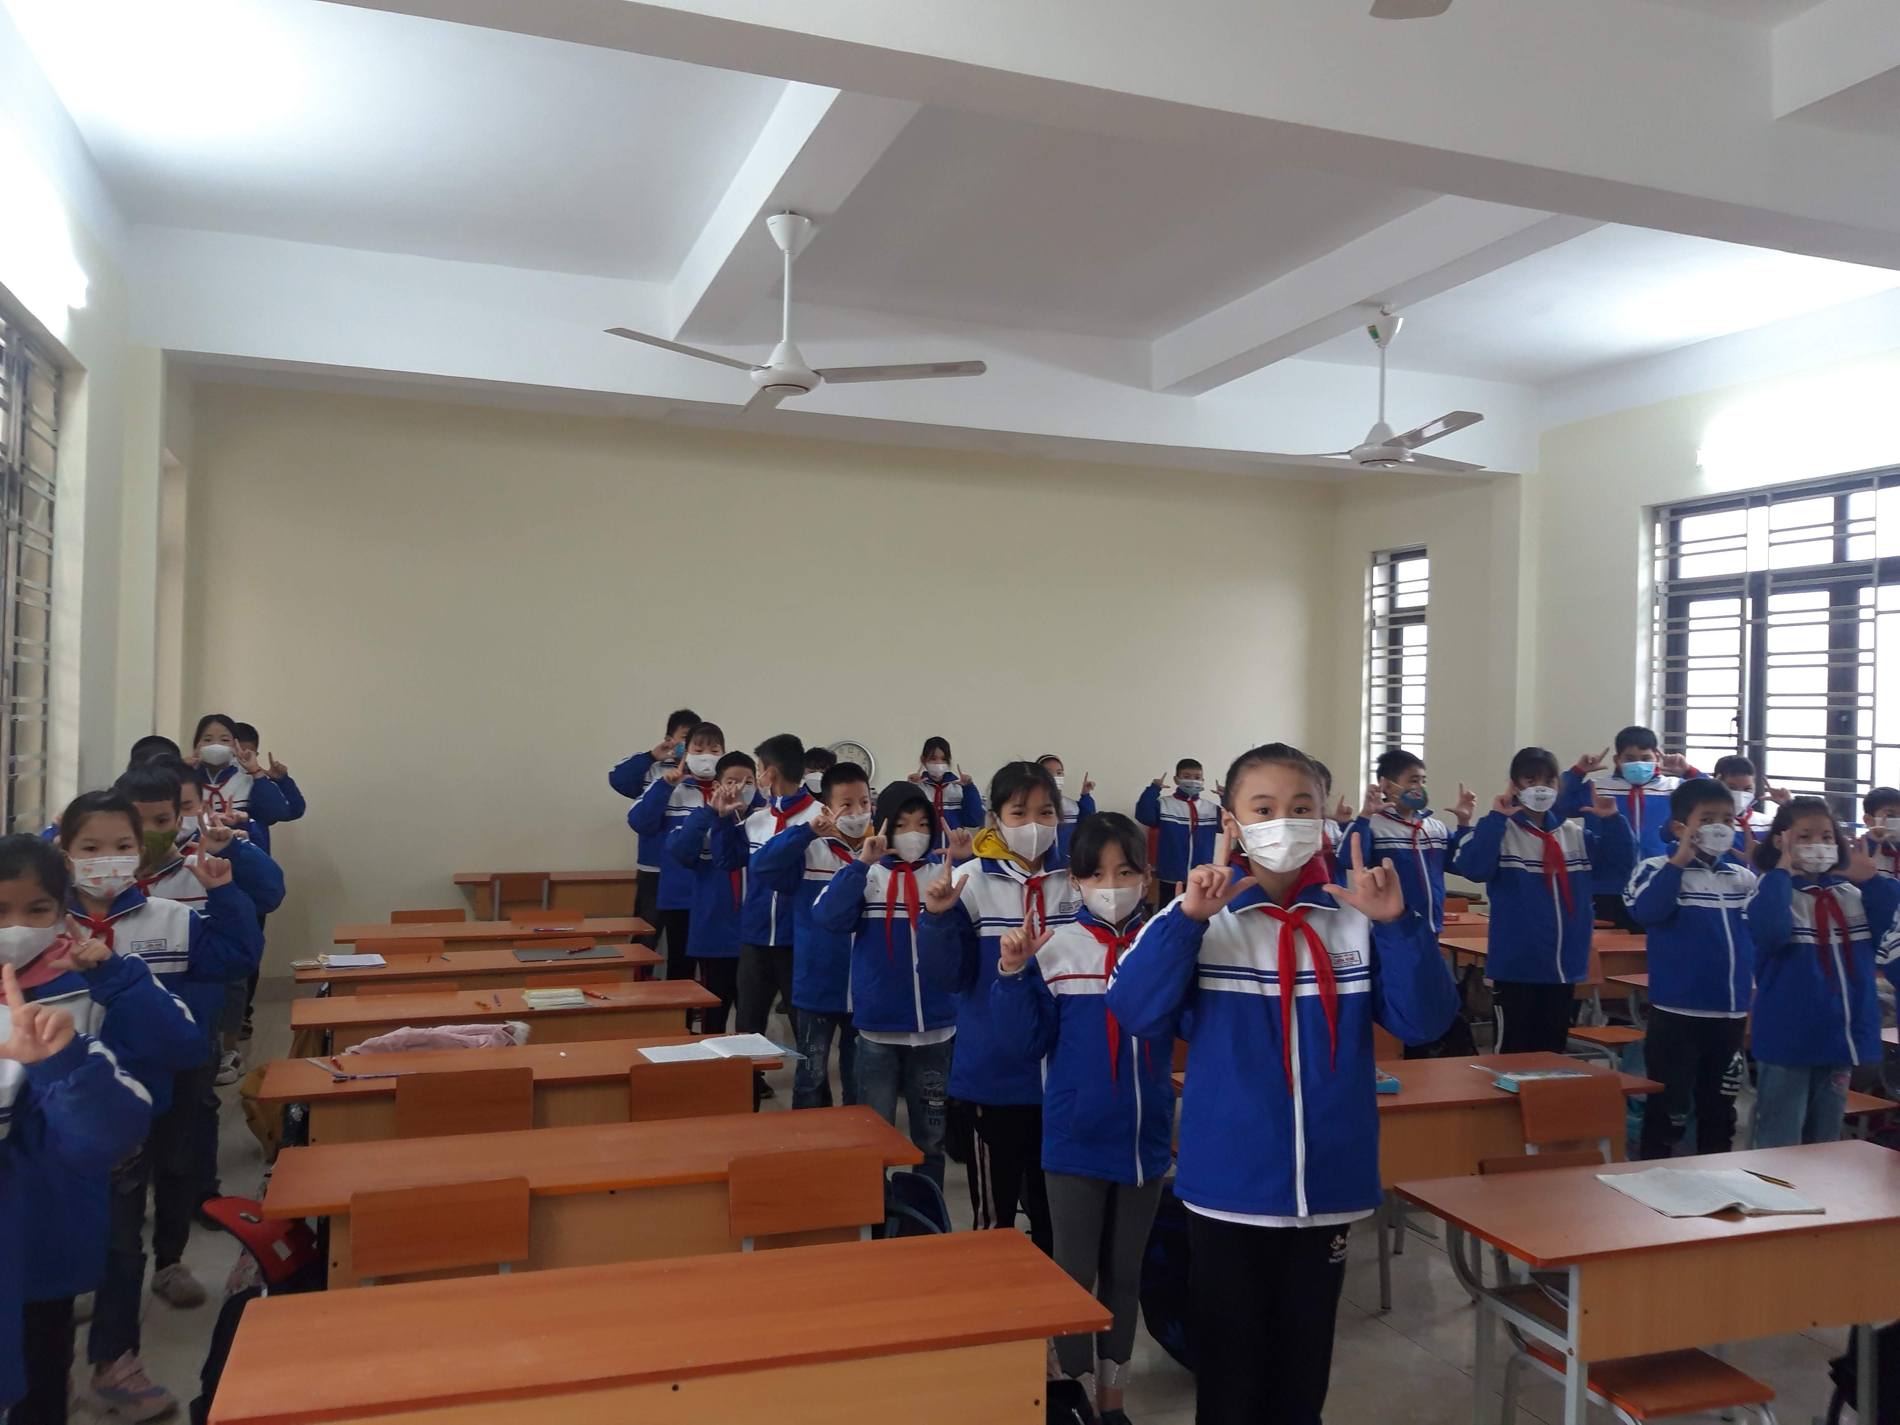

Slide 11
Giải pháp 1
Tạo hứng thú và cung cấp vốn hiểu biết về thực tế cho học sinh
Hoạt động Khởi động
Vận dụng hoạt động
trải nghiệm thực tế

Slide 12
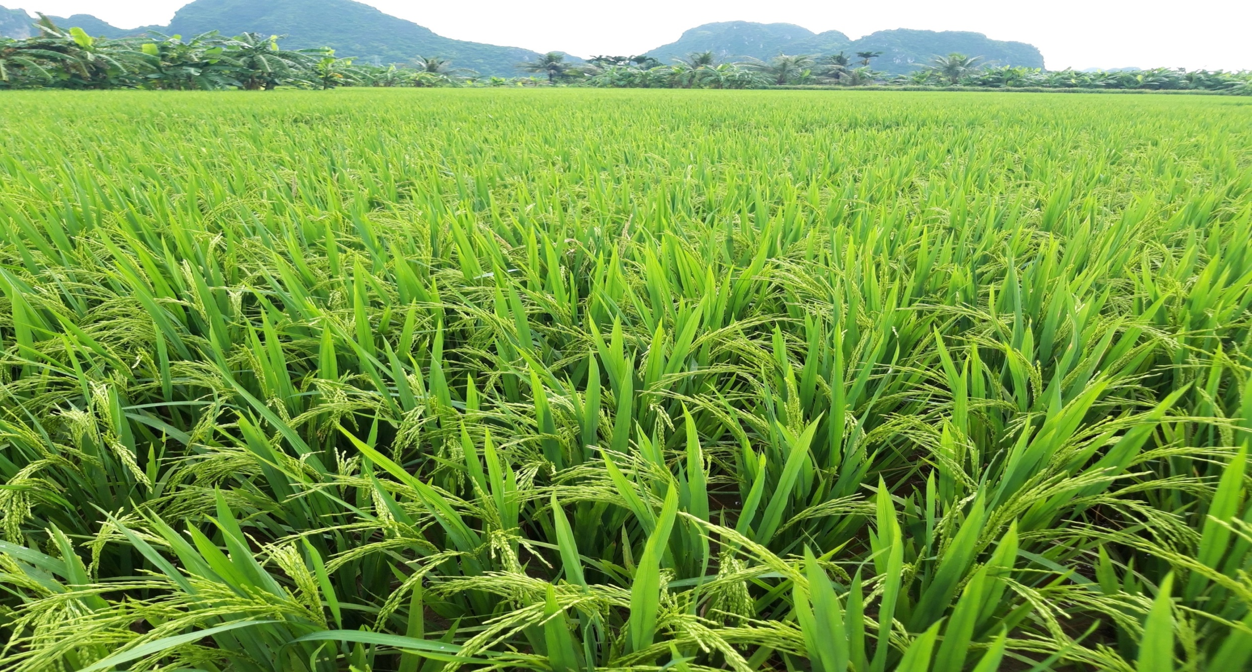
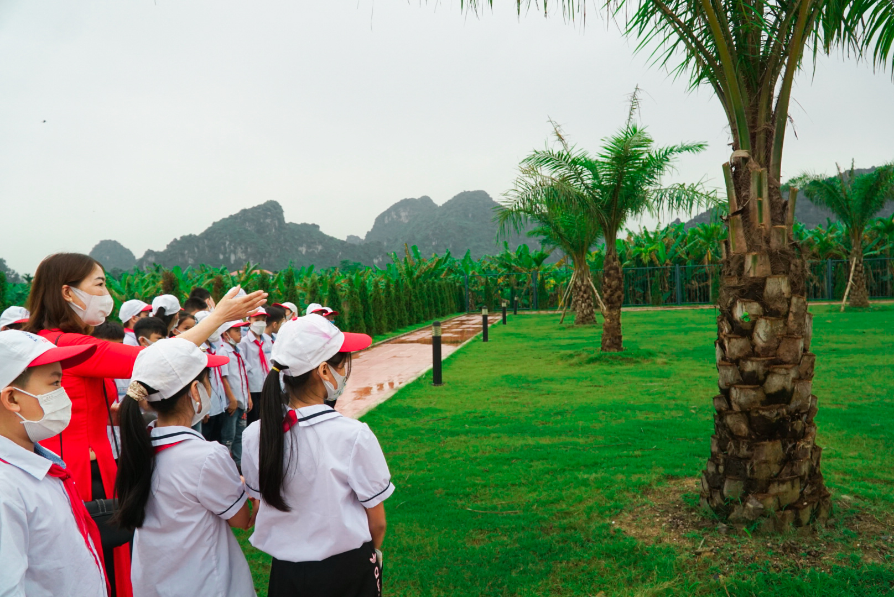
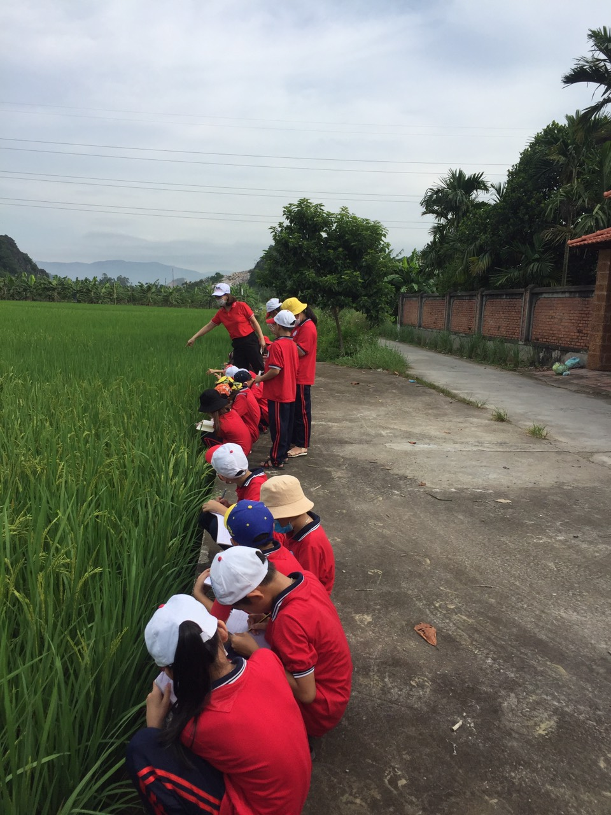
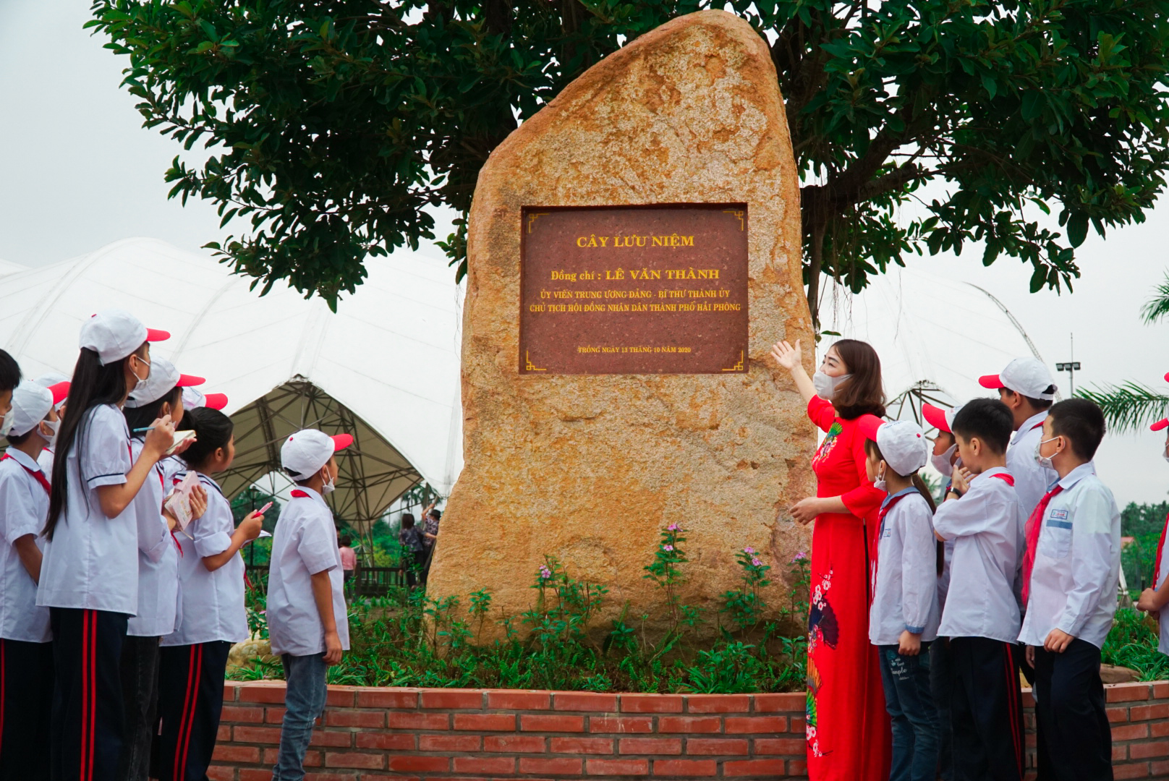
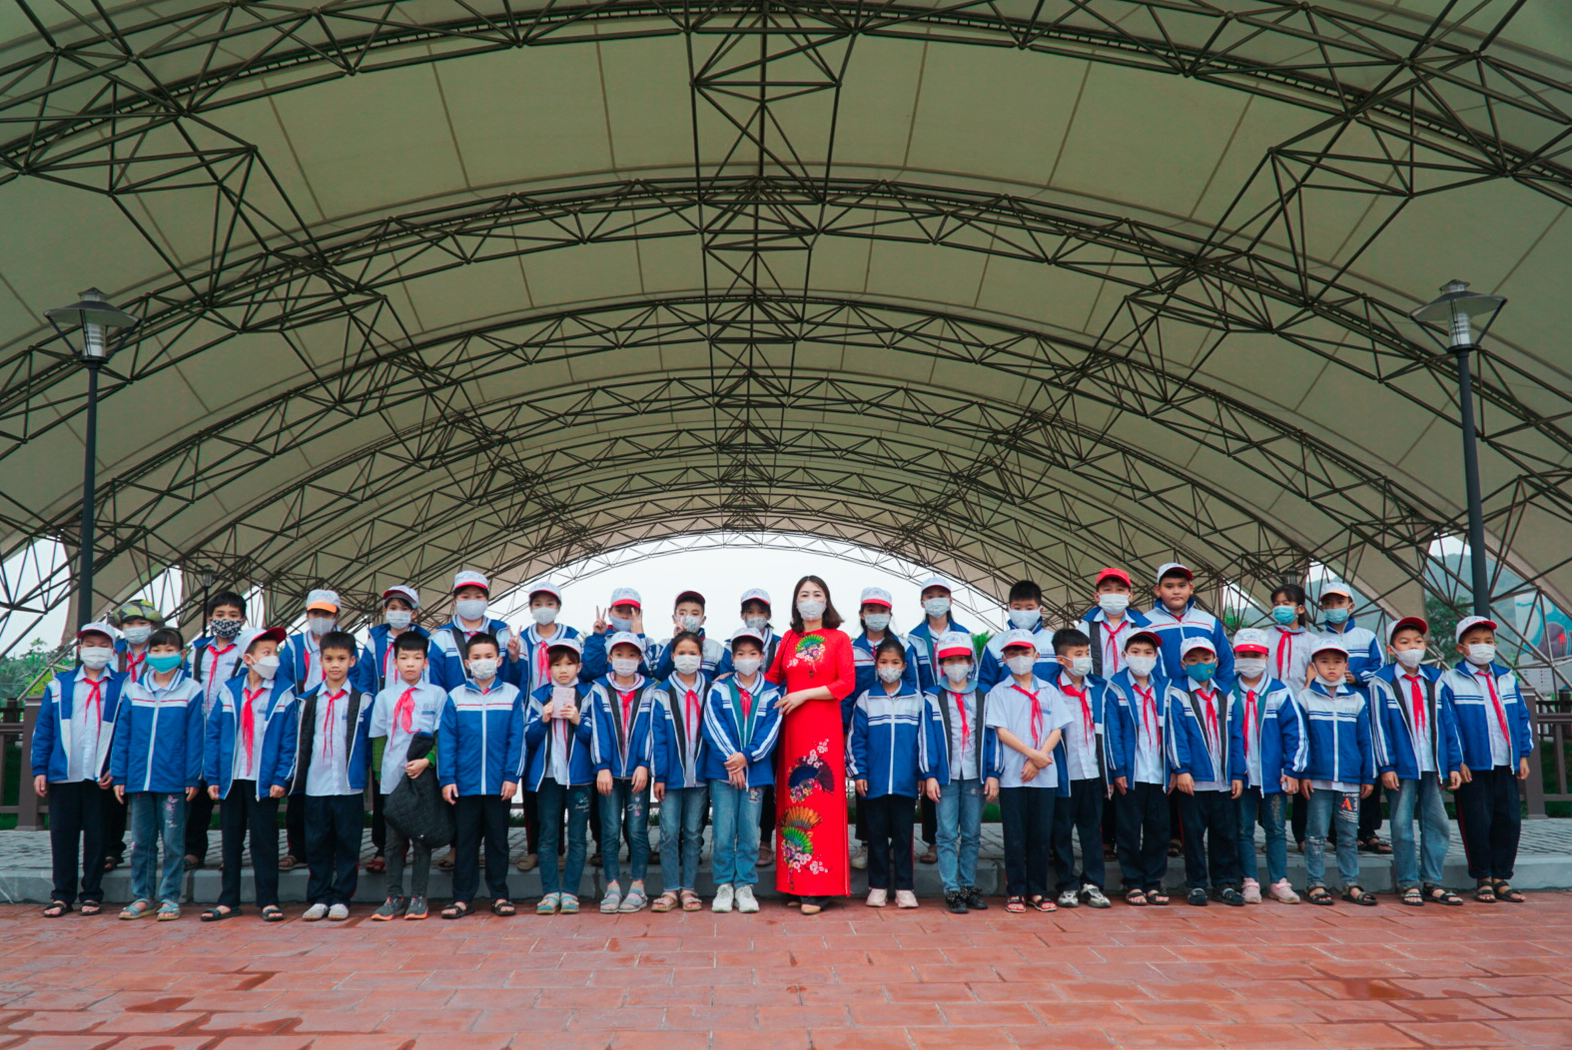
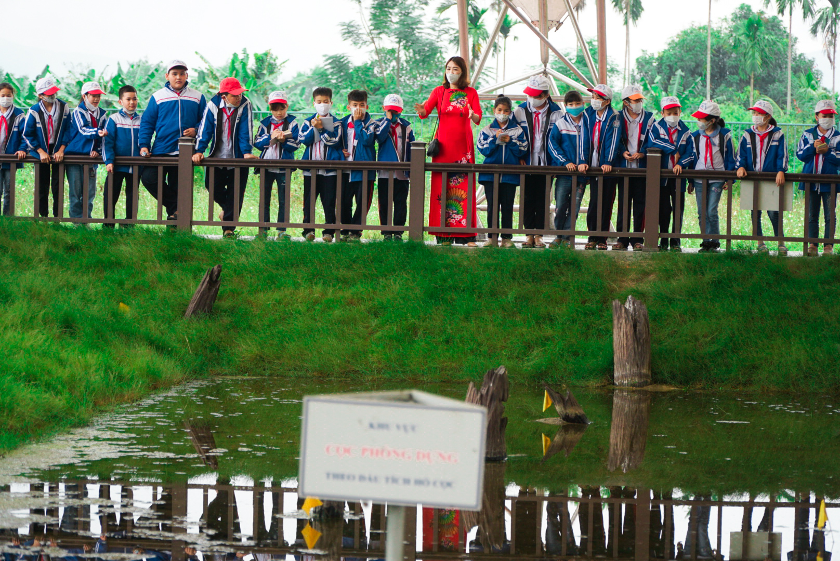
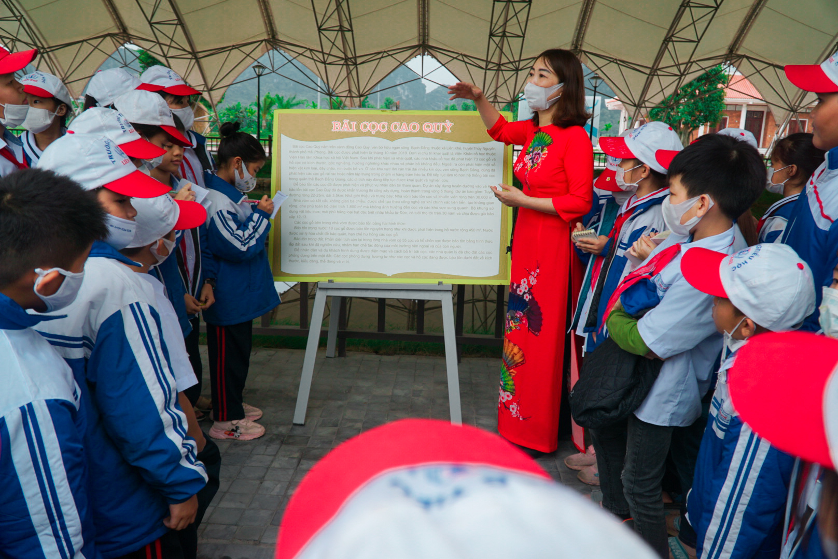
MỘT SỐ HÌNH ẢNH HOẠT ĐỘNG TRẢI NGHIỆM CỦA CÔ VÀ TRÒ LỚP 5 – TRƯỜNG TIỂU HỌC LIÊN KHÊ

Slide 13
Giải pháp 1
Tạo hứng thú và cung cấp vốn hiểu biết về thực tế cho học sinh
Hoạt động Khởi động
Vận dụng hoạt động
trải nghiệm thực tế

Slide 14
Giải pháp 1
Tạo hứng thú và cung cấp vốn hiểu biết về thực tế cho học sinh
Hoạt động Khởi động
Vận dụng hoạt động
trải nghiệm thực tế
Sử dụng đồ dùng,
phương tiện dạy học.

Slide 15


Slide 16
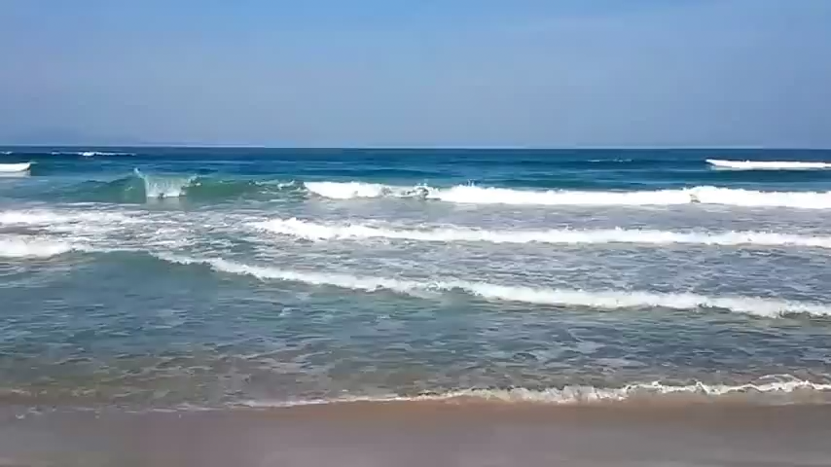

Slide 17
Giải pháp 1
Tạo hứng thú và cung cấp vốn hiểu biết về thực tế cho học sinh
Hoạt động Khởi động
Vận dụng hoạt động
trải nghiệm thực tế
Sử dụng đồ dùng,
phương tiện dạy học.

Slide 18
Giải pháp 2
Phát triển vốn từ cho học sinh thông qua việc tích hợp dạy học nội môn và liên môn
Tích hợp nội môn

Slide 19
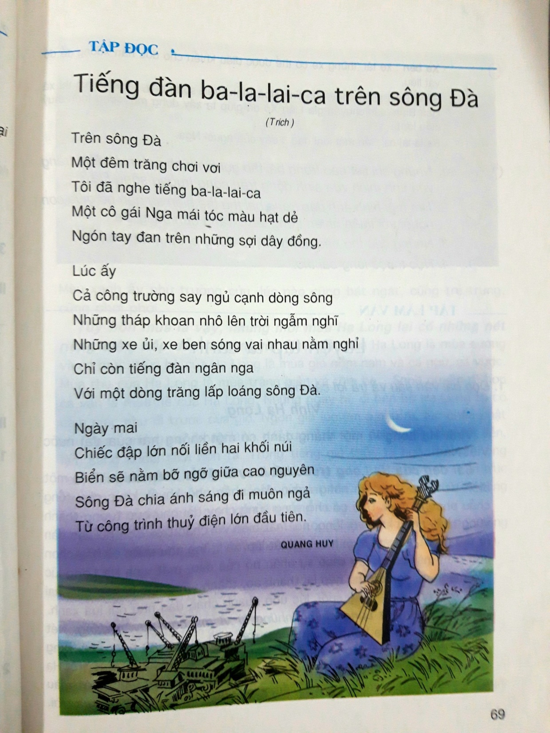

Slide 20
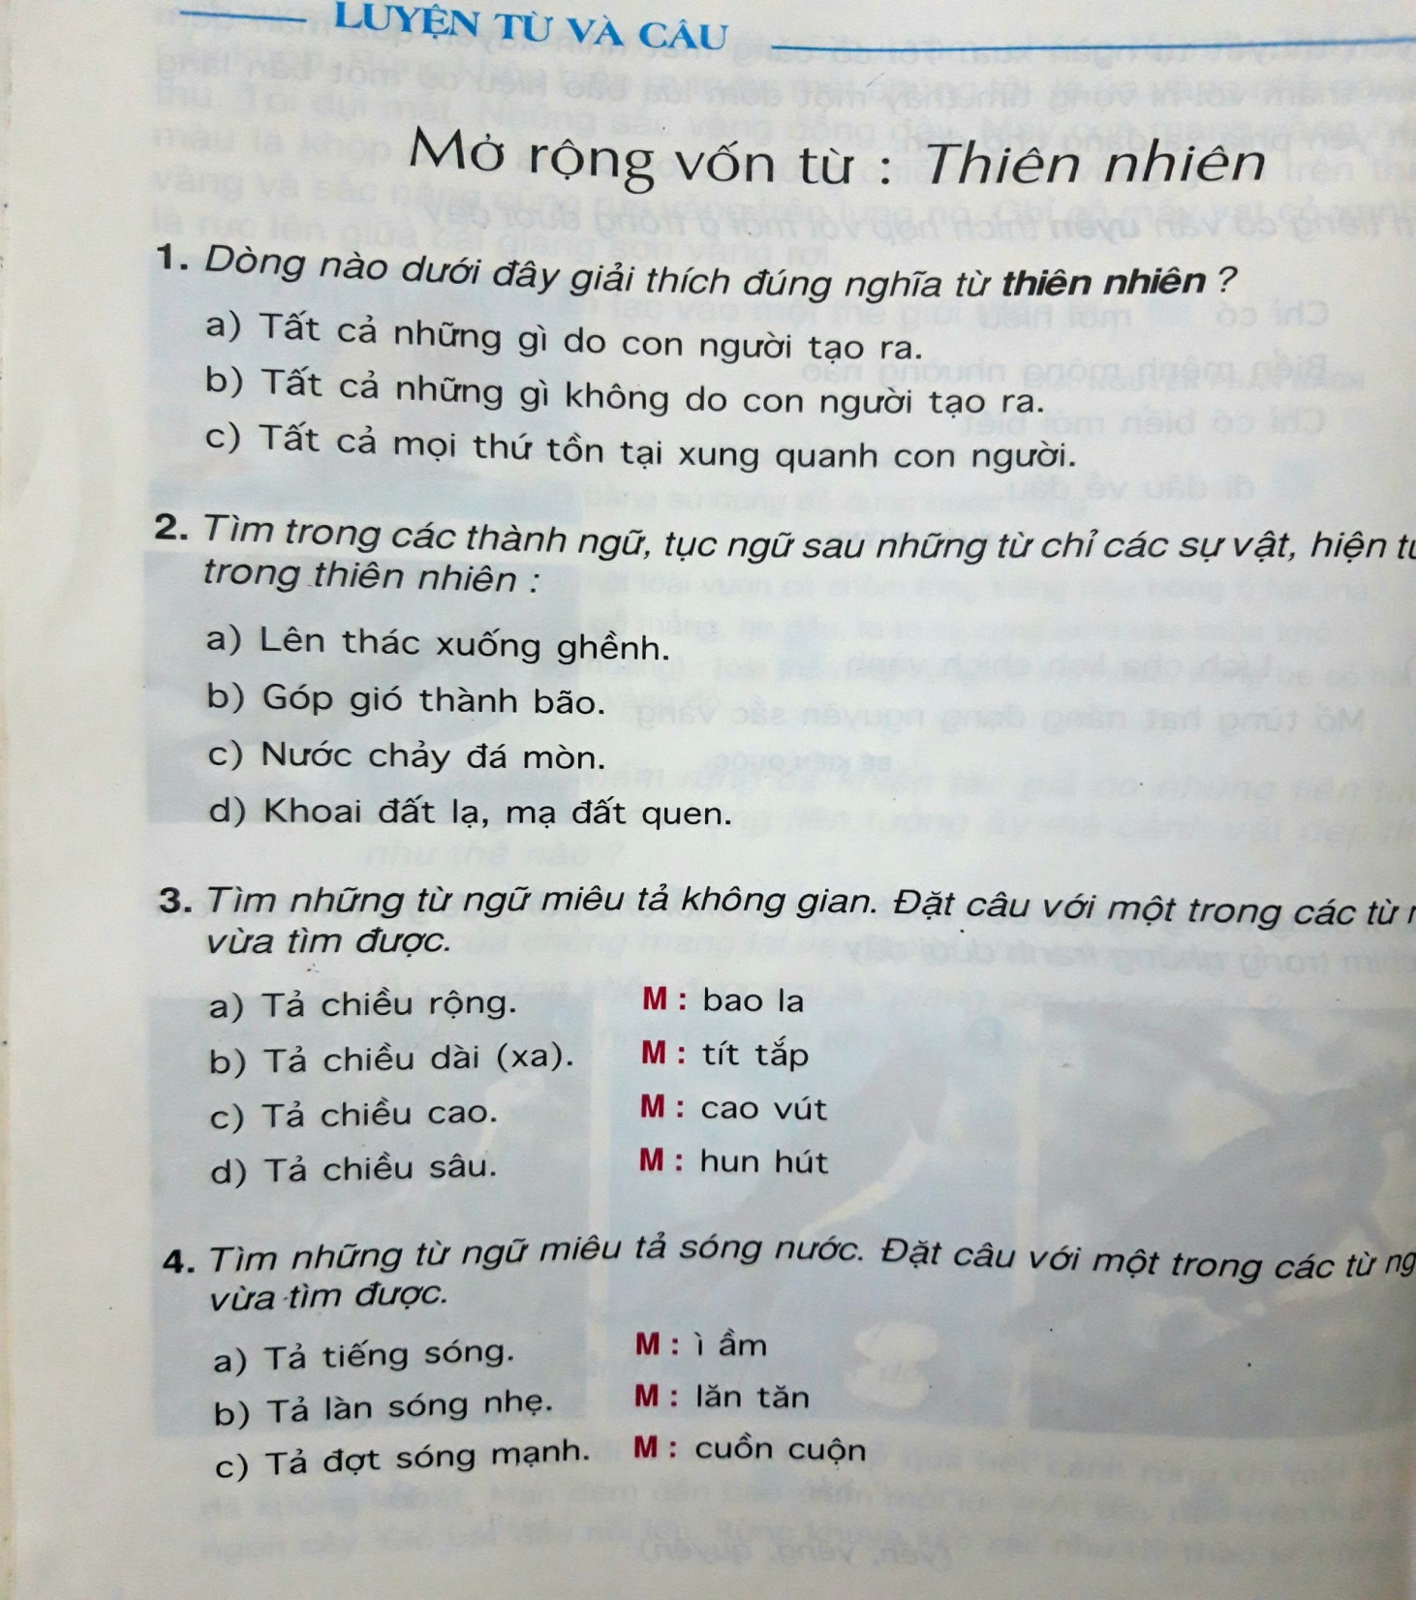

Slide 21
Giải pháp 2
Phát triển vốn từ cho học sinh thông qua việc tích hợp dạy học nội môn và liên môn
Tích hợp liên môn
Tích hợp nội môn

Slide 22
Giải pháp 3
Phát huy hiệu quả kỹ thuật đánh giá học sinh
Giáo viên
đánh giá:
- Bằng lời nói.
- Bằng nhận
xét ghi vở.

Slide 23
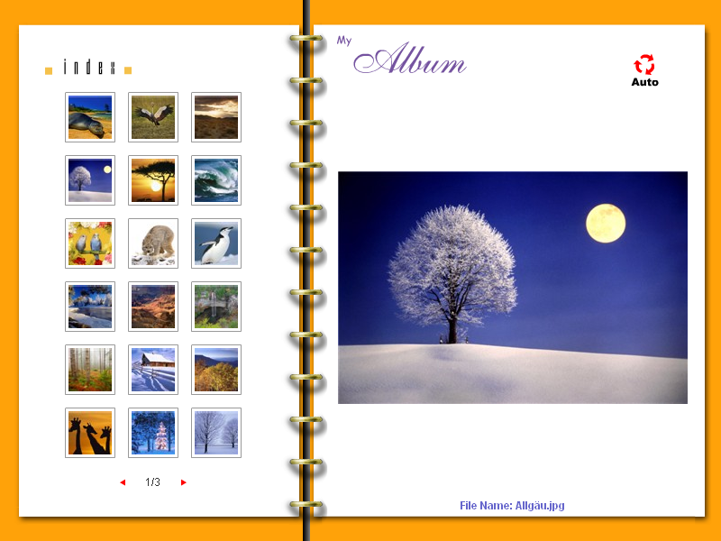
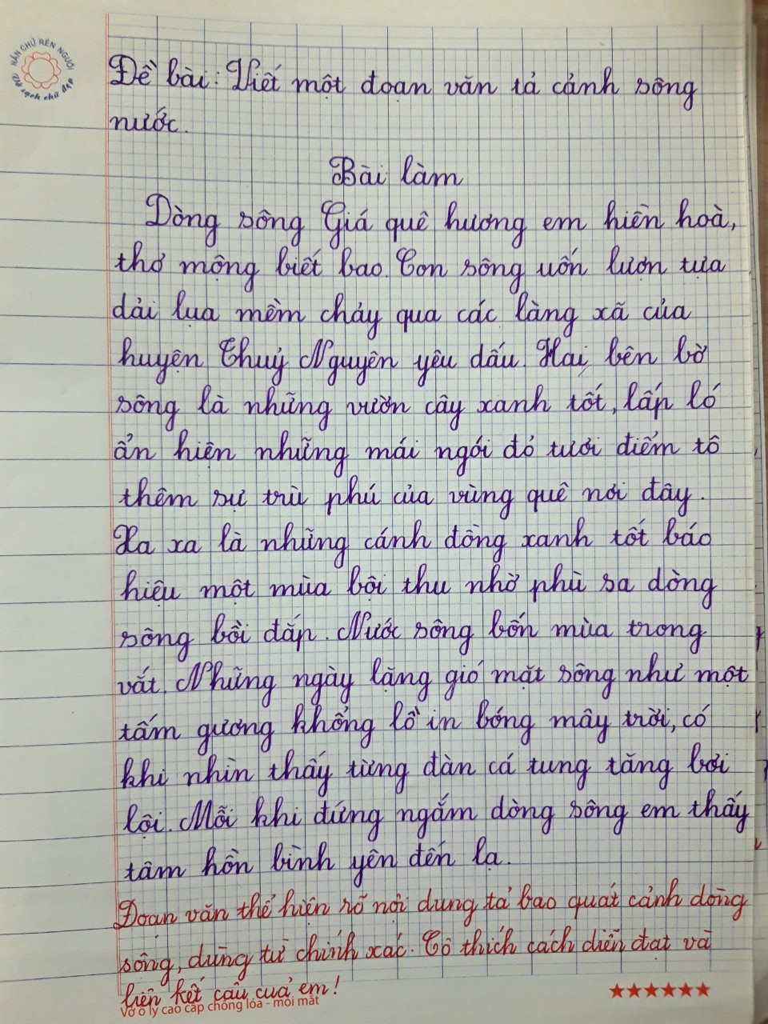
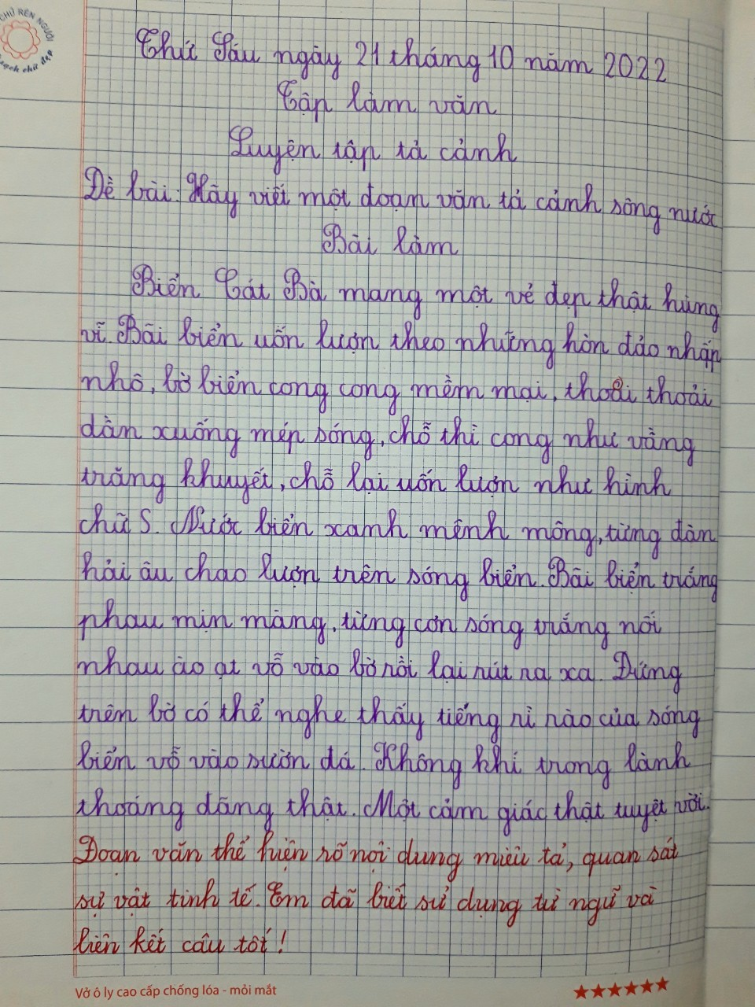

Slide 24
Giải pháp 3
Phát huy hiệu quả kỹ thuật đánh giá học sinh
Giáo viên
đánh giá:
- Bằng lời nói.
- Bằng nhận
xét ghi vở.
Học sinh
đánh giá:
- Tự đánh giá
- Đánh giá bạn

Slide 25
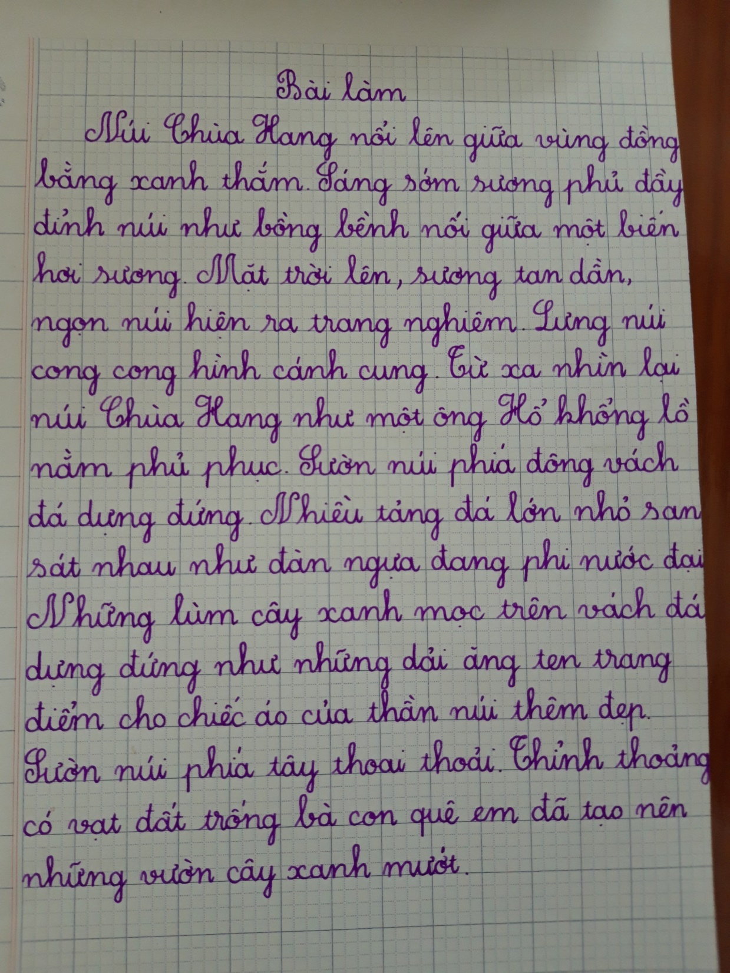

Slide 26
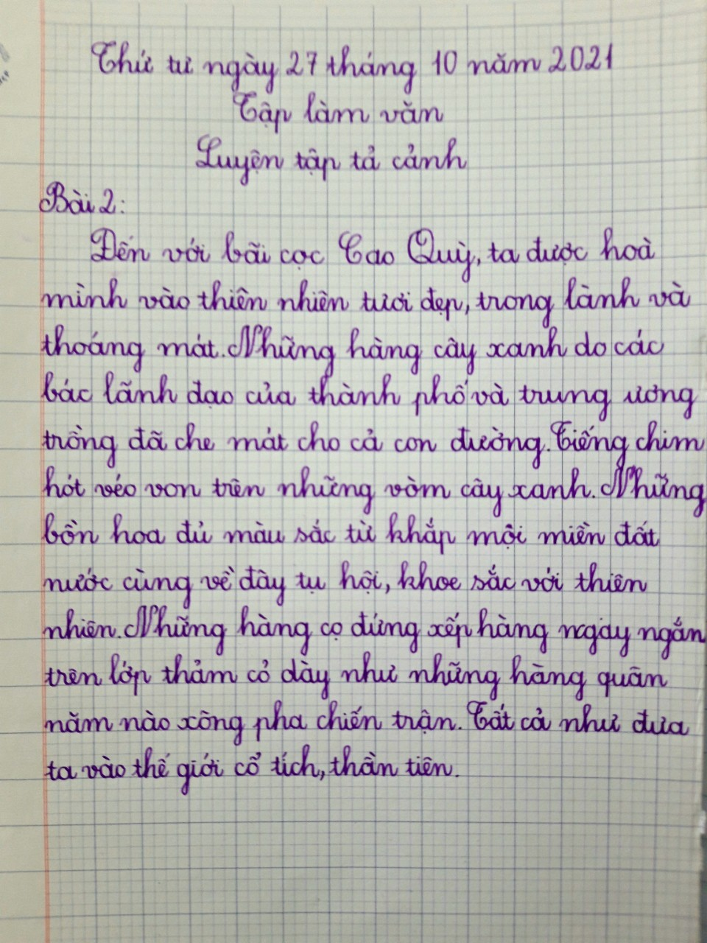

Slide 27
Giải pháp 3
Phát huy hiệu quả kỹ thuật đánh giá học sinh
Giáo viên
đánh giá:
- Bằng lời nói.
- Bằng nhận
xét ghi vở
Học sinh
đánh giá:
- Tự đánh giá
- Đánh giá bạn
Phụ huynh
tham gia
đánh giá

Slide 28
NỘI DUNG BIỆN PHÁP
Giải pháp 1
Giải pháp 2
Giải pháp 3
Tạo hứng thú và cung cấp vốn hiểu biết về thực tế cho học sinh
Phát triển vốn từ cho học sinh thông qua việc tích hợp dạy học nội môn và liên môn
Phát huy hiệu quả kĩ thuật đánh giá học sinh

Slide 29

III. THỰC NGHIỆM BIỆN PHÁP TẠI ĐƠN VỊ
1. Đối tượng, nội dung và phương pháp thực nghiệm
3. Đánh giá kết quả thực nghiệm

Slide 30
KẾT QUẢ THỰC NGHIỆM
BẢNG 1: CÙNG ĐỐI TƯỢNG, HAI THỜI ĐIỂM
Thời điểm | Lớp | Sĩ số | Lập dàn ý | Viết câu, sử dụng từ ngữ, biện pháp nghệ thuật | Bộc lộ cảm xúc
Đầu năm học | 5A6 | 36 | 18 = 50% | 12 = 33,3% | 5 = 14%
Cuối học kì I | 5A6 | 36 | 34 = 94,4% | 24 = 66,6% | 14 = 38,8%
BẢNG 2: HAI ĐỐI TƯỢNG, CÙNG THỜI ĐIỂM CUỐI HỌC KÌ I
Năm học | Lớp | Sĩ số | Lập dàn ý | Viết câu, sử dụng từ ngữ, biện pháp nghệ thuật | Bộc lộ cảm xúc
2020 - 2021 | 5A5 | 34 | 27 = 79,4% | 18 = 53% | 8 = 23,5%
2021 - 2022 | 5A6 | 36 | 34 = 94,4% | 24 = 66,6% | 14 = 38,8%

Slide 31
IV. KẾT LUẬN, ĐỀ XUẤT
1. Kết luận
- Tập làm văn là phân môn có tính tổng hợp, sáng tạo, thực hành và thể hiện đậm nét dấu ấn cá nhân. Dạy Tập làm văn lớp 5 đặc biệt là kiểu bài tả cảnh nhằm trang bị kiến thức, góp phần cùng các môn học khác mở rộng vốn sống, rèn luyện tư duy lô gic, tư duy hình ảnh, bồi dưỡng tâm hồn, cảm xúc thẩm mĩ, hình thành nhân cách cho học sinh.
2. Đề xuất
2.1. Đối với nhà trường
2.2. Đối với giáo viên
2.3. Đối với phụ huynh

Slide 32

Xin chân thành cảm ơn
Ban giám khảo đã lắng nghe!

